Slide 1

ANGEL
침해사고대응_3팀
K-Sheild Jr 11기 최종 프로젝트
이원희, 김정완, 윤민철, 최서연, 최시온, 하주현

Slide 2
Contents
01
개요
02
쉘 스크립트 소개
- 프로젝트 의의
- 주제 요약
- 안드로이드 쉘 스크립트 설명
- 안드로이드 쉘 스크립트 시연
03
악성 앱 활동 및 덤프 분석
04
결과
- 악성 앱 선정 기준
- AhMyth RAT 소개
- 악성 앱 활동 모니터링
- 덤프 데이터 분석
- 실제 환경에서 스크립트 활용 가능성
- 시사점

Slide 3
Part 1 _ 개요
프로젝트 의의
1. 프로젝트 배경
: Window와 Linux에서의 데이터 수집용 자동화 스크립트는 이미 개발되어 있지만, 안드로이드용 데이터 수집 자동화 스크립트는 아직 잘 개발되어 있지 않습니다. 또한 안드로이드는 애플 플랫폼에
비해 실습하기에 더 적합한 환경을 제공하므로 안드로이드를 주제로 선정하게 되었습니다.
2. 프로젝트 목적
: 안드로이드 쉘 스크립트를 작성하여 악성 앱이 설치된 실제 스마트폰에서 데이터 덤프를 얻고, 악성 소프트웨어의 탐지 및 행위를 분석합니다.

Slide 4
Part 1 _ 개요
프로젝트 의의
기대 효과
1. 안드로이드 시스템의 데이터 수집과 분석에 대한 기초지식 제공
2. 사용자의 안드로이드 데이터 수집의 업무효율성 증진
3. 향후 라이브 포렌식 도구 개발에 활용 가능

Slide 5

Part 1 _ 개요
주제 요약
안드로이드 쉘 스크립트를 통한 악성 앱 덤프 및 분석

Slide 6
Part 1 _ 개요
안드로이드 쉘 스크립트 설명
쉘 스크립트 구성 요소
활성데이터/비활성데이터 수집
스크립트 중 선택 실행
Android_main.sh
Android_Active.sh
활성데이터 수집
Android_Inactive.sh
비활성데이터 수집

Slide 7
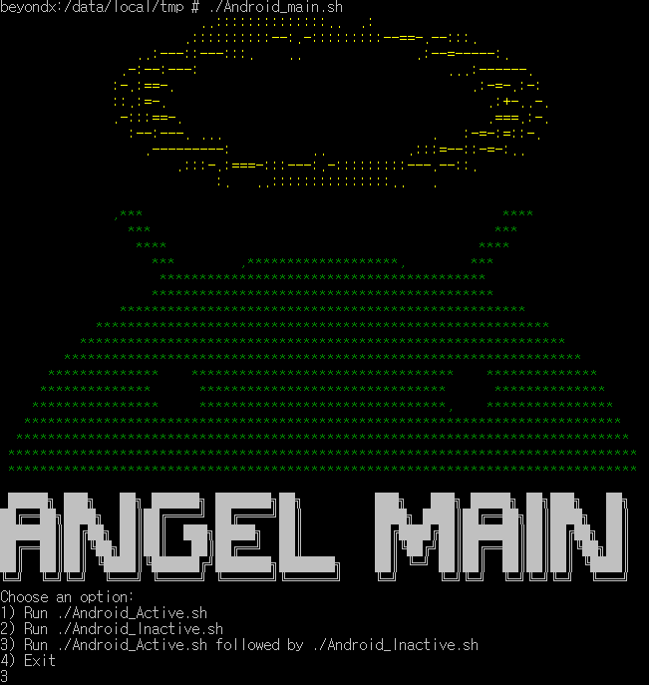
Part 2 _ 쉘 스크립트 소개
안드로이드 쉘 스크립트 설명
Android_main.sh
.
.
./Android_main.sh
활성데이터/비활성데이터 수집 스크립트 중
어느 스크립트를 실행할 지 선택
<- Android_main 스크립트 실행화면

Slide 8
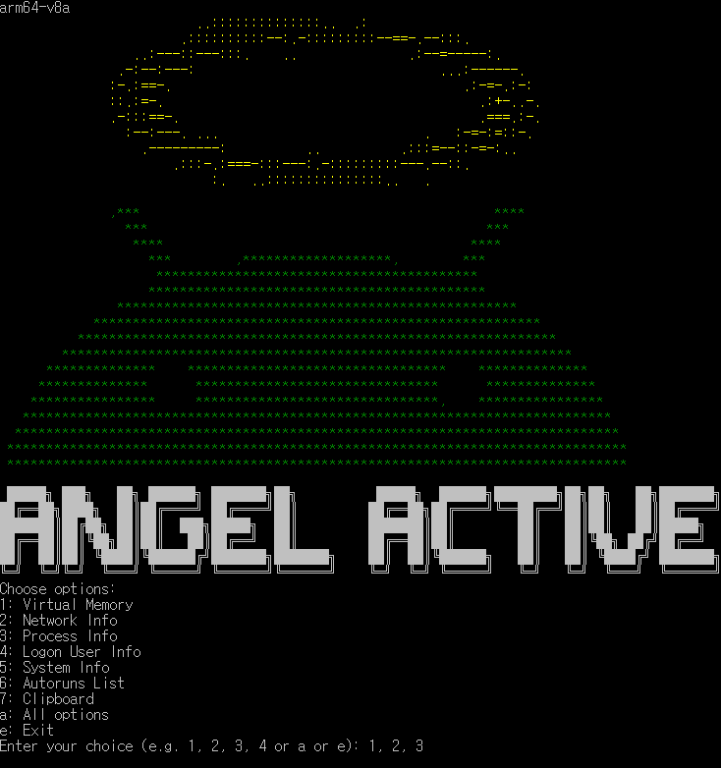
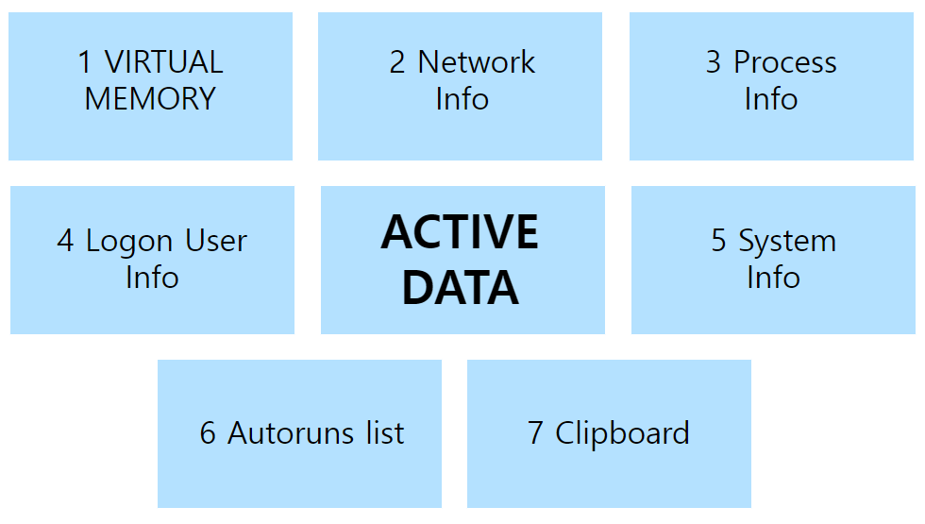
Part 2 _ 쉘 스크립트 소개
안드로이드 쉘 스크립트 설명
2) Android_Active.sh
.
.
./Android_Activce.sh
활성 데이터 수집

Slide 9
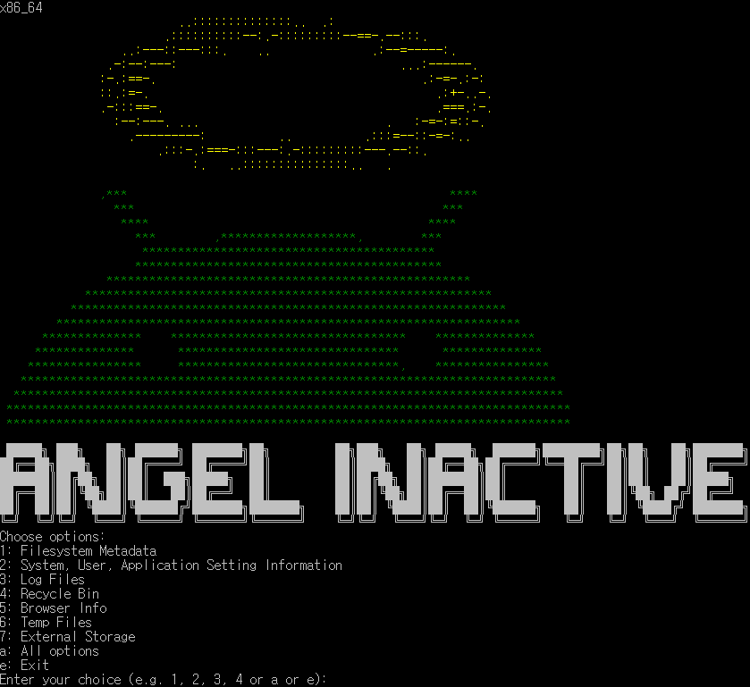
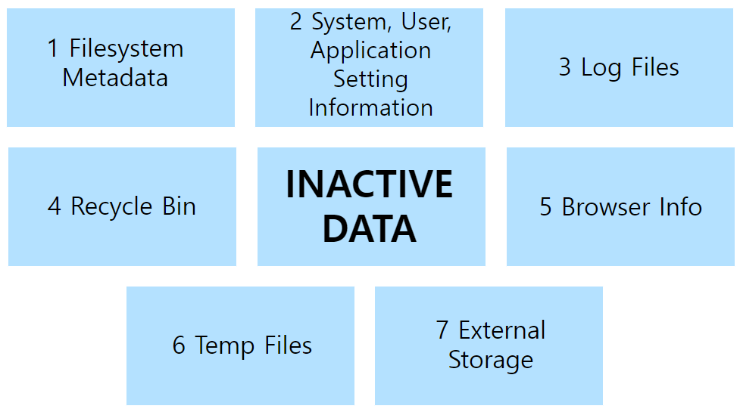
Part 2 _ 쉘 스크립트 소개
안드로이드 쉘 스크립트 설명
3) Android_Inactive.sh
./Android_Inactive.sh
비활성 데이터 수집

Slide 10
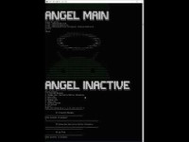
Part 2 _ 쉘 스크립트 소개
쉘 스크립트 시연

Slide 11
Part 3_악성 앱 활동 및 덤프 분석
악성 앱 선정 기준
다양한 악성 행위 확인
악성 앱은 여러 종류의 악성 행위를 수행할 수 있어야 하며,
이는 다양한 정보 수집 쉘 스크립트를 통해 해당 앱 관련 악성 행위를 여러 형태로 수집할 수 있어야 합니다.
사용자 조작 가능성
악성 앱은 사용자가 직접 해당 앱이 수행할 악성 행위를 다룰 수 있어야 합니다
행위 정보의 공개성
해당 악성 앱은 온라인 상에 공개되어 있어야 하며,
이를 통해 사용자가 앱이 어떤 행위를 수행할지 전반적으로 알 수 있어야 합니다.

Slide 12
Part 3_악성 앱 활동 및 덤프 분석
AhMyth RAT 소개
AhMyth RAT란?
Ahmyth RAT은 Android 사용자를 대상으로 하는 원격 액세스 트로이 목마(RAT)입니다.
이는 트로이 목마에 감염된(가짜) 애플리케이션을 통해 배포됩니다.
AhMyth RAT은 TCP와 HTTP를 통해 휴대폰과 처음 연결한 후,
WebSocket 프로토콜로 전환하여 C&C 서버와의 통신을 유지합니다.
AhMyth RAT은 카메라 사진 캡쳐, 디렉토리 리스팅 및 다운로드, 녹음, GPS 위치 추적,
메시지 보내기 및 메시지 리스팅, 전화로그 리스팅, 연락처 리스팅 기능을 포함합니다.

Slide 13
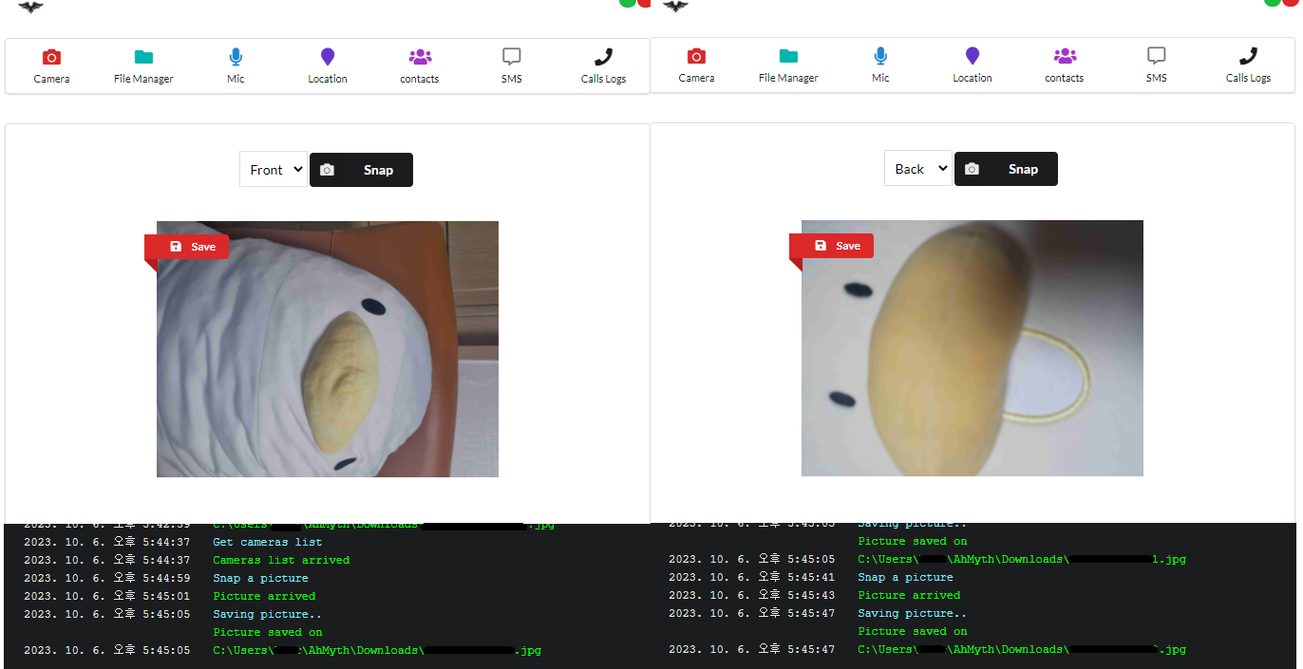
Part 3_악성 앱 활동 및 덤프 분석
AhMyth RAT 기능 소개 스크립트 실행
1) 카메라 제어
(정면/후면 카메라를 통해 사진을 촬영하고 촬영한 이미지 파일을 저장)

Slide 14
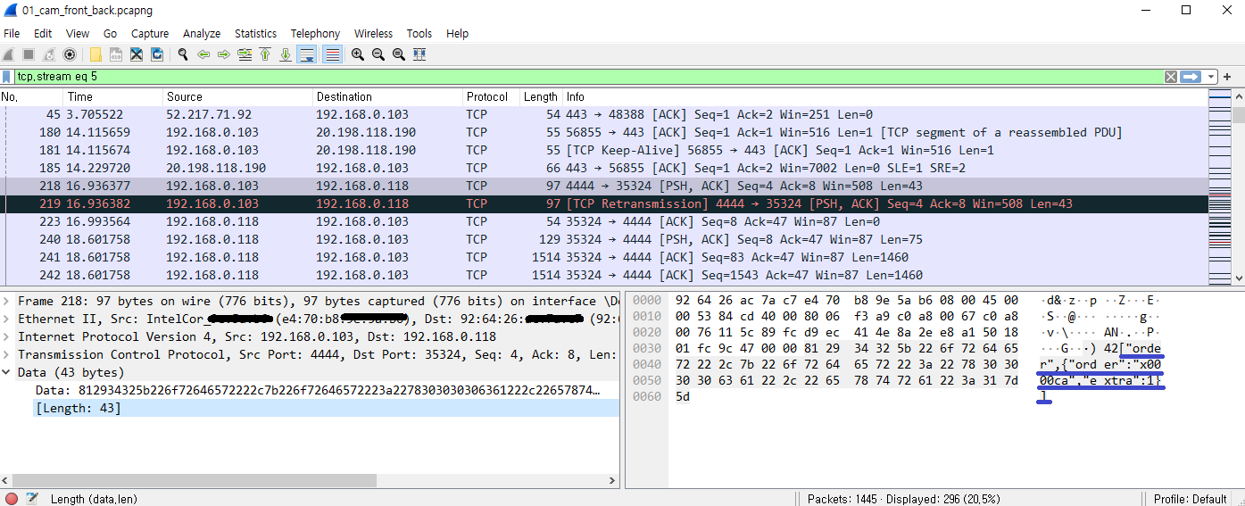
Part 3_악성 앱 활동 및 덤프 분석
AhMyth RAT 기능 소개 스크립트 실행
1) 카메라 제어
(C&C 서버에서 카메라 리스팅 명령 전달)

Slide 15
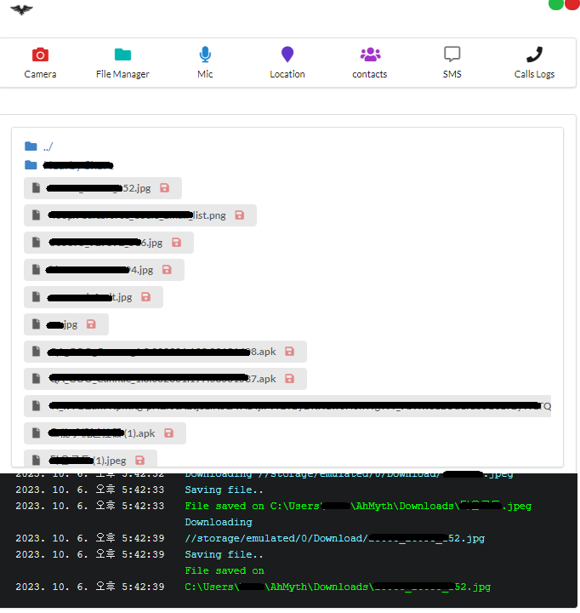
Part 3_악성 앱 활동 및 덤프 분석
AhMyth RAT 기능 소개 스크립트 실행
2) 디렉토리 리스팅 및 다운로딩
(Victim 기기의 디렉토리를 리스팅 및 다운로드)

Slide 16
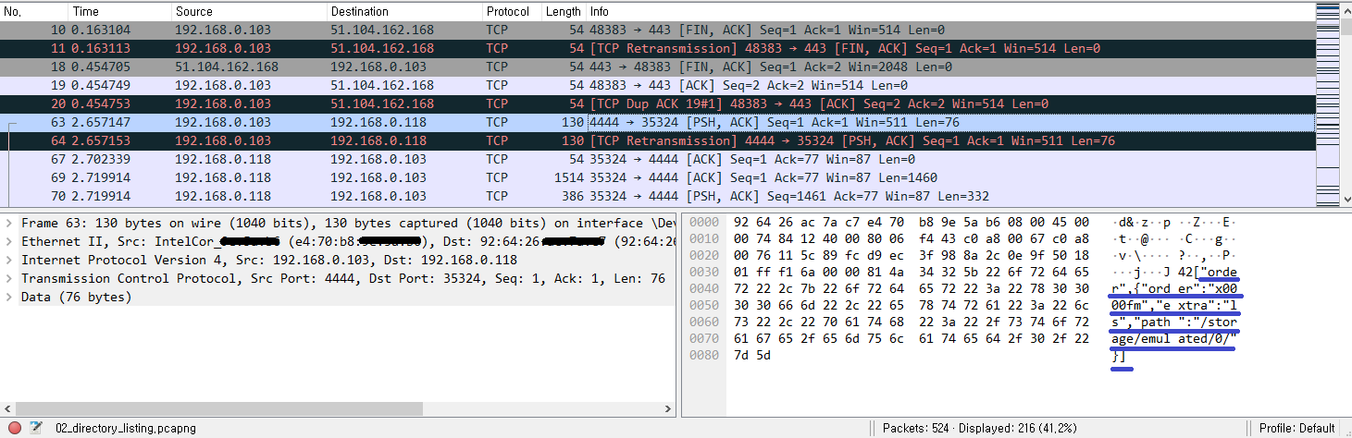
Part 3_악성 앱 활동 및 덤프 분석
AhMyth RAT 기능 소개 스크립트 실행
2) 디렉토리 리스팅 및 다운로딩
(디렉토리 리스팅 확인)

Slide 17
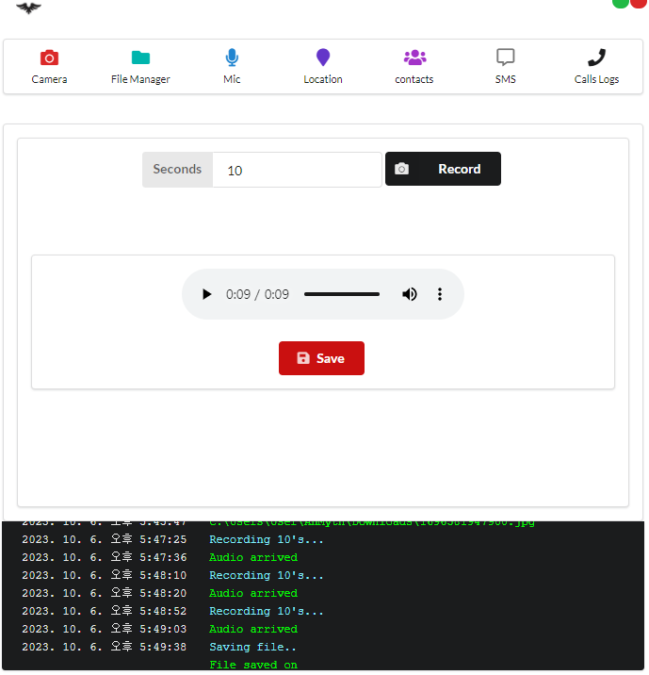


Part 3_악성 앱 활동 및 덤프 분석
AhMyth RAT 기능 소개 스크립트 실행
3) 녹화
(녹화 활성화시 화면 변화)
(10초를 지정하여 그 시간만 녹화를 수행)

Slide 18
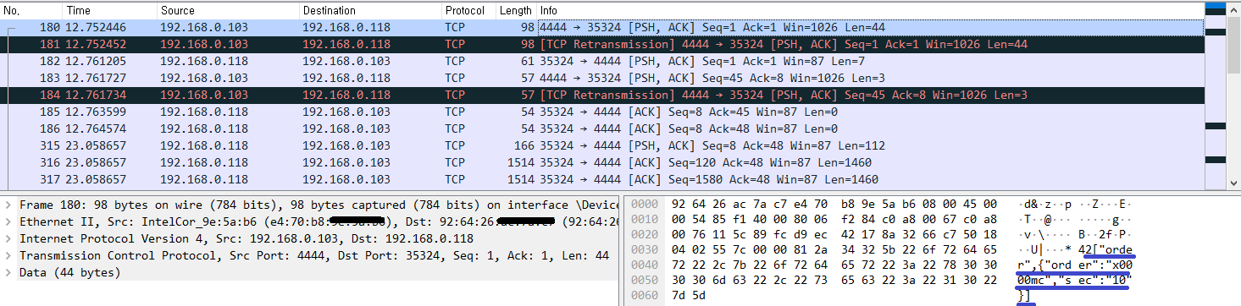
Part 3_악성 앱 활동 및 덤프 분석
AhMyth RAT 기능 소개 스크립트 실행
3) 녹화
(녹화 확인)

Slide 19
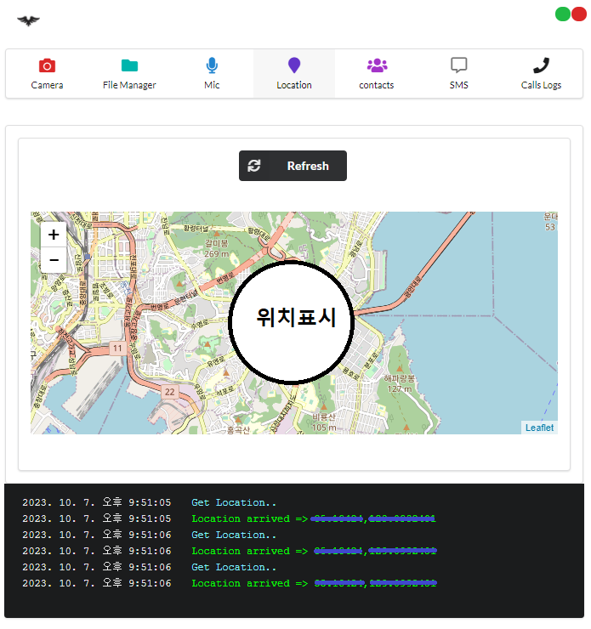
Part 3_악성 앱 활동 및 덤프 분석
AhMyth RAT 기능 소개 스크립트 실행
4) GPS 위치 추적

Slide 20
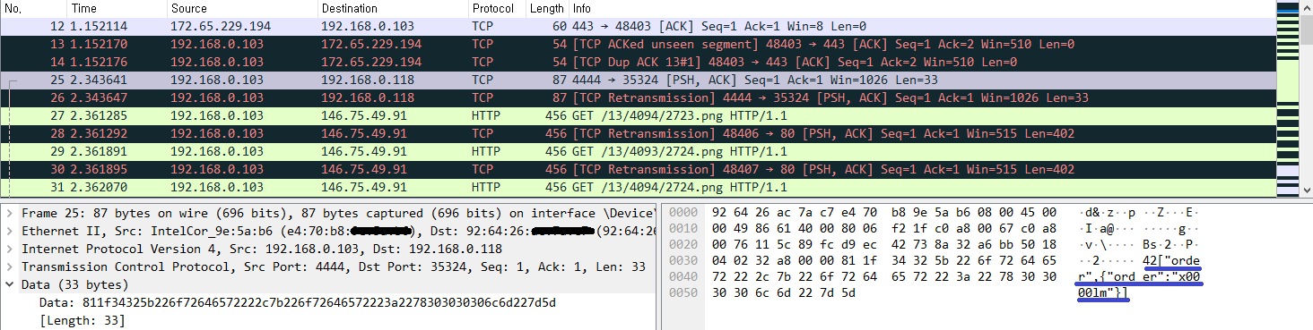
Part 3_악성 앱 활동 및 덤프 분석
AhMyth RAT 기능 소개 스크립트 실행
4) GPS 위치 추적
(GPS 위치 추적 확인)

Slide 21
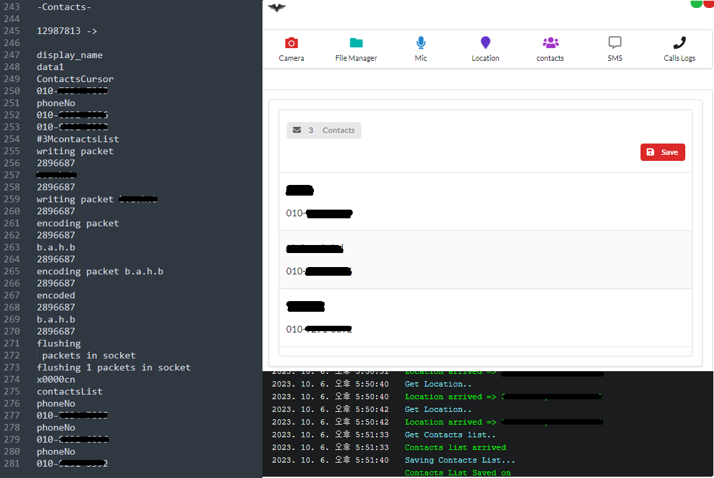
Part 3_악성 앱 활동 및 덤프 분석
AhMyth RAT 기능 소개 스크립트 실행
5) 연락처

Slide 22
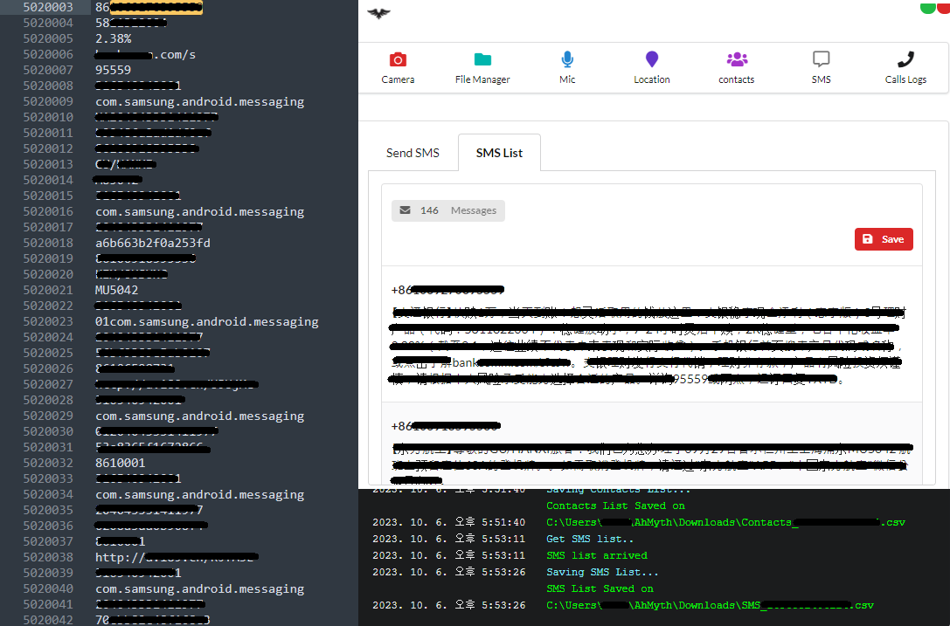
Part 3_악성 앱 활동 및 덤프 분석
AhMyth RAT 기능 소개 스크립트 실행
6) SMS

Slide 23
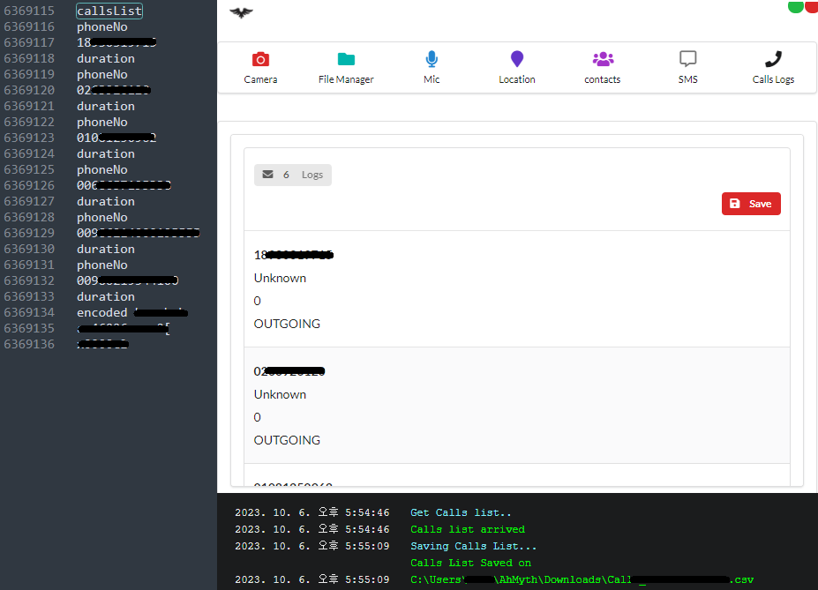
Part 3_악성 앱 활동 및 덤프 분석
AhMyth RAT 기능 소개 스크립트 실행
7) 통화 기록

Slide 24
Part 4 _ 결과
실제 환경에서 스크립트 활용 가능성 > Android_Active
단계 | 세부항목 | 가상기기 | 실기기
1단계 | 가상메모리 | 성공 | 성공
2단계 | arp | 성공 | 성공
 | netstat | 성공 | 성공
 | ifconfig | 성공 | 성공
 | wifi | 성공 | 성공
 | network_interface | 성공 | 성공
 | route | 성공 | 성공
 | network properties | 성공 | 성공
 | iptables | 성공 | 성공
 | sysctl | 성공 | 성공
 | tcp 소켓 | 성공 | 성공
 | udp 소켓 | 성공 | 성공

Slide 25
Part 4 _ 결과
실제 환경에서 스크립트 활용 가능성 > Android_Active
단계 | 세부항목 | 가상기기 | 실기기
3단계 | top | 성공 | 성공
 | ps | 성공 | 성공
 | lsof | 성공 | 성공
 | activity process | 성공 | 성공
 | meminfo | 성공 | 성공
 | strace | 성공 | 실패
4단계 | 연락처 | 성공 | 성공
 | DCIM | 성공 | 성공
 | 앱 데이터 | 성공 | 성공
5단계 | 장치 정보 | 성공 | 성공
 | cpu 정보 | 성공 | 성공
 | 메모리 & 배터리 정보 | 성공 | 성공
6단계 | 자동실행 항목 덤프 | 성공 | 성공
7단계 | 클립 보드 덤프 | 성공 | 성공

Slide 26
Part 4 _ 결과
실제 환경에서 스크립트 활용 가능성 > Android_Inactive
단계 | 세부항목 | 가상기기 | 실기기
1단계 | 파일시스템 메타데이터 | 성공 | 성공
2단계 | 모든 계정 정보 | 성공 | 성공
 | Activity 상태 확인 | 성공 | 성공
 | 최근 activity 상태 확인 | 성공 | 성공
 | 설치된 앱 리스트 | 성공 | 성공
 | 설치된 앱 상세 정보 | 성공 | 성공
 | CPU 프로세서 정보 | 성공 | 성공
3단계 | 이벤트 로그 | 성공 | 성공
 | 작업 예약 관리 | 성공 | 성공
4단계 | trash | 성공 | 성공
 | .Trash | 성공 | 성공
 | lost+found | 성공 | 성공

Slide 27
Part 4 _ 결과
실제 환경에서 스크립트 활용 가능성 > Android_Inactive
단계 | 세부항목 | 가상기기 | 실기기
5단계 | chrome | 성공 | 성공
 | firefox | 성공 | 성공
 | opera | 성공 | 성공
 | whale | 성공 | 성공
 | tor | 성공 | 성공
 | vivaldi | 성공 | 성공
6단계 | cache | 성공 | 성공
 | LocalTmp | 성공 | 성공
7단계 | blkid | 성공 | 성공
 | logcat | 성공 | 성공

Slide 28
“ ”
Total : 48/49 = 97%

Slide 29
Part 4 _ 결과
시사점
- 안드로이드 가상머신에서 실행한 쉘 스크립트를
실제 악성 앱에 감염된 스마트폰에 실행했을 때, 의 결과물을 얻음
- 안드로이드 시스템의 기본 정보를 수집하고 분석하는 이 과정을 통해,
쉘 스크립트에 대한 이해도를 높임
안드로이드 시스템의 구성 환경 이해
또한, 침해사고 발생 시 필요한 접근 방식에 대한 시야를 확장
- 향후 쉘 스크립트가 실제 안드로이드 포렌식으로 활용될 수 있도록 각 생성된 데이터에
대한 타임스탬프 및 해시값을 생성하는 기능을 추가
네트워크 상에서 원격으로 수집될 수 있도록 기능을 확장하고자 함
97%

Slide 30
감사합니다.
감사합니다

